Slide 1
শুভেচ্ছা

Slide 2
উপস্থাপনায়
আব্দুর রাজ্জাক রুবেল
সহকারী শিক্ষক(গণিত)
আলহাজ্ব সমসের উদ্দিন উচচ বিদ্যালয়,হাতীবান্ধা,লালমনিরহাট ।
ফোনঃ01714861832
Email:razzaque832@gmail.com
বিষয়ঃসাধারণ বিজ্ঞান
শ্রেণিঃঅষ্টম
অধ্যায়ঃপ্রথম
আলোচ্য বিষয়ঃ মেরুদণ্ডী প্রাণী

Slide 3
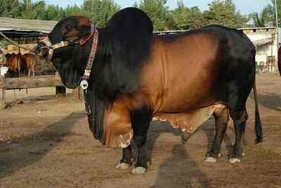
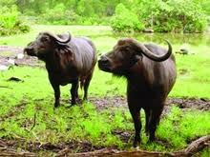
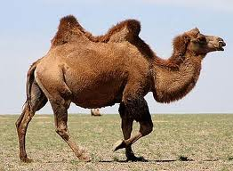
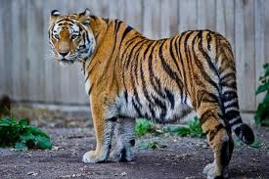
ছবিগুলো লক্ষ্য কর
গরু
মহিষ
উট
বাঘ

Slide 4
আজকের পাঠ
মেরুদন্ডী প্রাণী

Slide 5
শিখন ফল
১।মেরুদন্ডী প্রাণীর সংজ্ঞা বলতে পারবে।
২।বিভিন্ন প্রকার মেরুদন্ডী প্রাণীর নাম বলতে পারবে।
৩। মেরুদন্ডী প্রাণীর শ্রেণী বিন্যাস করতে পারবে।
৪। । মেরুদন্ডী প্রাণীর বৈশিষ্ট্য সমূহ ব্যাখ্যা করতে পারবে।

Slide 6
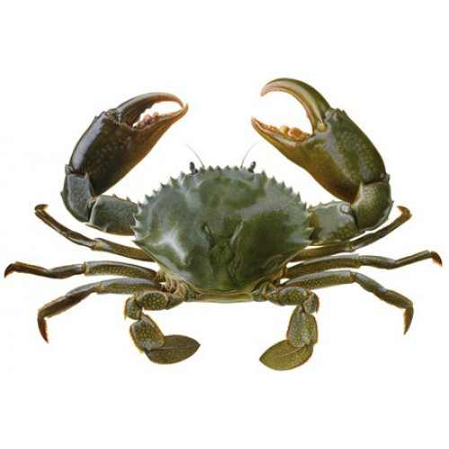
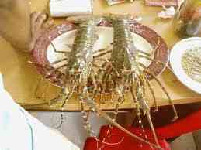
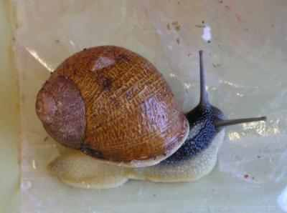
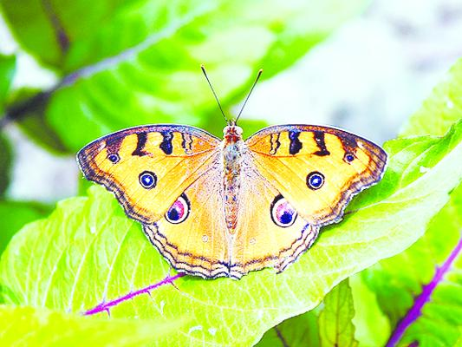
এইগুলি কি ধরণের প্রাণী বল

Slide 7
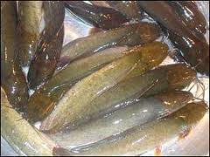
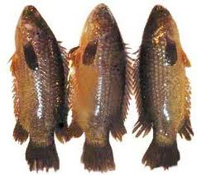
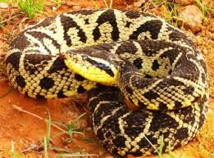
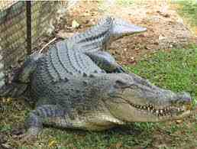
যাদের মেরূদন্ড আছে তাদেরকে মেরুদন্ড প্রাণী বলা হয়।

Slide 8
মেরুদন্ডী প্রাণীর শ্রেণী বিন্যাস
মেরুদন্ডী প্রাণীকে সাত ভাগে ভাগ করা হয়েছেঃ
১।সাইক্লোস্টোমাটা ২।কনড্রিকথিস
৩।অস্‌টিকথিস
৪।উভচর
৫।সরীসৃপ
৬।পক্ষীকুল
৭।স্তন্যপায়ী

Slide 9
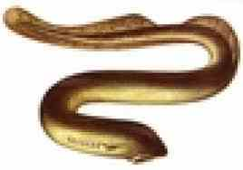
1। সাইক্লোস্টোমাটা
পেট্রোমাইজন
বৈশিষ্ট্য:
(ক) দেহ লম্বা।
(খ) মূখছিদ্র।
(গ)চোয়ালবিহীনওচোষকযুক্ত
(ঘ)দেহেআঁইশ নেই।

Slide 10
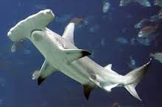
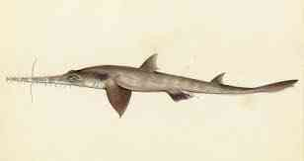
2। কনড্রিকথিস
হাতুড়ি মাছ
করাত মাছ
যেমন- হাঙ্গর
(ক) এরা সমুদ্রে বাস করে।
বৈশিষ্ট্য:
(খ) দেহে আঁইশ থাকে।
(গ) মাথার উভয় পাশে ফুলকা ছিদ্র থাকে এবং কানকো থাকে না ।

Slide 11
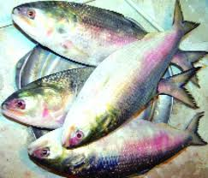
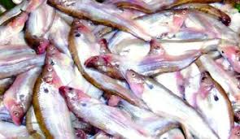
৩। অস্‌টিকথিস
ইলিশ
পাবদা
যেমন-শিং, মাগুর, কৈ মাছ
বৈশিষ্ট্যঃ
(ক) দেহে আঁইশ থাকে।
(খ) ফুলকার সাহায্যে শ্বাসকার্য চালায় ।

Slide 12
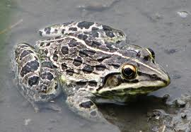
৪। উভচর
সোনাব্যাঙ
বৈশিষ্ট্য:
(ক) জলে ও স্থলে বাস করে।
(খ) ত্বক নরম, পাতলা,ভেজা ও গ্রন্থিযুক্ত
শীতলরক্তের প্রাণী ।

Slide 13
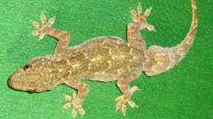
৫। সরীসৃপ
টিকটিকি
কুমির
বৈশিষ্ট্য:
(ক) এরা বুকে ভর করে চলে।
(খ) ত্বক শুষ্ক ও আঁইশ যুক্ত ।

Slide 14
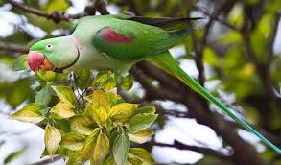
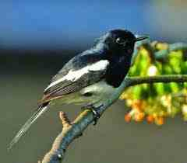
৬।পক্ষীকুল
টিয়া
দোয়েল
যেমন-কাক, হাঁস।
বৈশিষ্ট্যঃ
(ক) দেহে পালক থাকে।
(খ) সহজে উরতে পারে।

Slide 15
৭। স্তন্যপায়ী
যেমন- মানুষ,বানর।
০১।এদের দেহে লোম থাকে।
বৈশিষ্ট্য:
০২।এরা সকলেই সন্তান প্রসবকরে।
০৩।চোয়ালে বিভিন্ন ধরণের দাঁত থাকে।
০৪।শিশুরা মাতৃদুগ্ধ পান করে বড়

Slide 16
একক কাজ
০১।পাচঁটি পাখির নাম লিখ।
০২। স্তন্যপায়ী জীবের দুটি বৈশিষ্ট্য লিখ।
সময়ঃ০৪মিনিট

Slide 17
মূল্যায়ন
০১।মেরুদন্ডী প্রাণীকে কয় ভাগে ভাগ করা যায়?
০২।পক্ষীকুলের বৈশিষট্য সমূহ কি কি?
সময়ঃ০৪ মিনিট।

Slide 18
বাড়ির কাজ
বৈশিষ্ট্য সহ মেরূদন্ডী প্রাণীর শ্রেণী বিন্যাস কর।

Slide 19
ধন্যবাদ

